Slide 1
ゲーム名：ボムバトルロワイヤル
チーム名：1日4食
メンバー：ゲーム専攻3年 金子
ゲーム専攻3年 木下
ゲーム専攻3年 荒木
ゲーム専攻3年 菊地

Slide 2
・タイトル（画像）※決まってない（チーム名）
・ジャンル/プラットフォーム
・コンセプト
・想定ターゲット
・テーマ
・世界観
・ストーリー
・ゲームのルール
・ゲームシステム
・バトルシステム
・操作方法
・アイテム
・ゲームクリア
・

Slide 3
ジャンル/プラットフォーム
プラットフォーム
・PC（Windows) 2台～4台？
・対戦ゲーム
・Unity

Slide 4
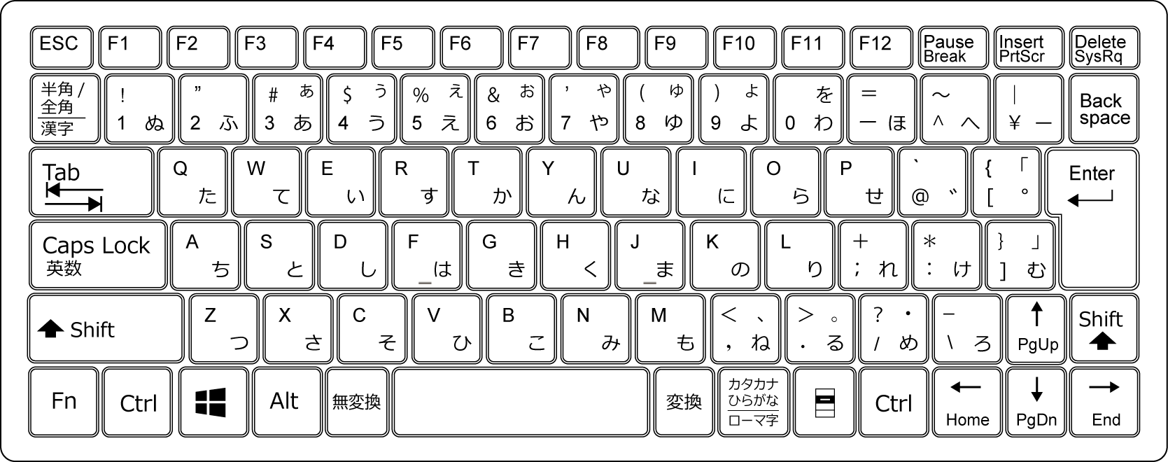
操作方法
(仮)移動 WASD or ↑↓→←
攻撃 スペース or Rエンター(RCtrl)

Slide 5
ゲームクリア
プレイヤーには3個のライフがあり、ライフがなくなったら負け
最後に残ったプレイヤーの勝利

Slide 6
作業分担
金子
・アイテム
木下
・プレイヤーの動作
荒木
・マップ
菊地
・アイテム

